Slide 1
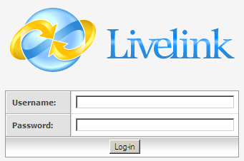
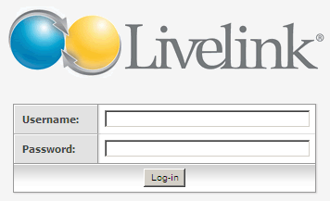
Livelink 9.2 vs 9.7.1
Livelink 9.2
Livelink 9.7.1

